Slide 1
2019 – 2학기 KUCC
초심자를 위한 C프로그래밍 세션 #6
컴퓨터학과 최지현
컴퓨터학과 이승환

Slide 2

이번 시간 배울 내용
01
메모리 주소값을 다루는 포인터에 대해서 알아봅시다.
02
포인터는 C언어에서 꽃이라고 불릴 정도로 핵심적인 내용입니다.
03
포인터는 초보자들에게 매우 이해하기 어려운 내용인 것이 사실입니다.
04
알아들을 수 있는 만큼만 최대한 따라오기 위해서 노력해 보세요.

Slide 3

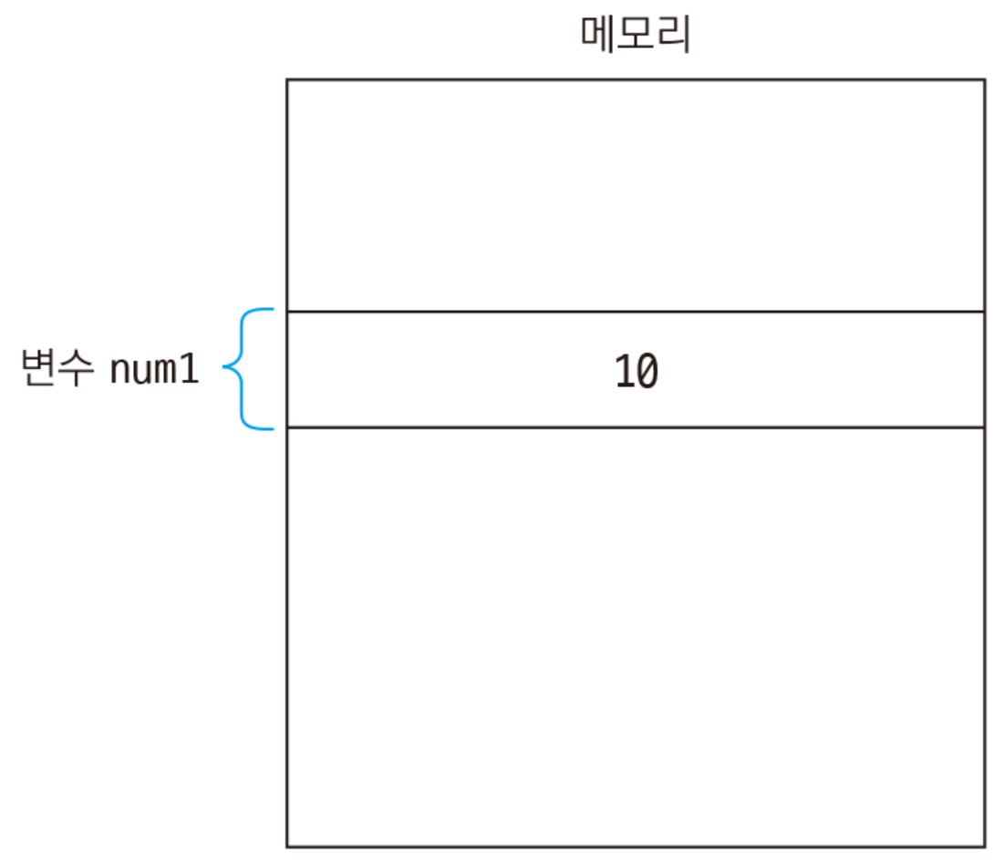
포인터란?
01
다음과 같이 num 이라는 변수 안에 새로운 정수를 할당한다고 가정합시다.
02
그러면 이러한 변수는 어디에 생성되는 것일까요?
03
변수는 다음 그림과 같이 컴퓨터의 메모리 내에 생성됩니다.

Slide 4
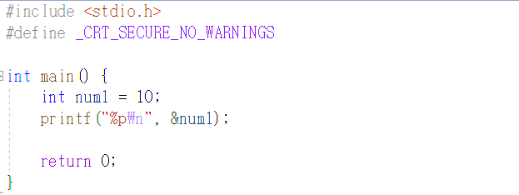

포인터란?
04
다음 코드를 입력하고 실행해 봅시다.
05
다음과 같은 결과가 나타납니다. 이는 실행할 때마다, 컴퓨터마다 달라집니다.
06
이것은 num1 변수가 저장된 메모리의 위치, 즉 주소값을 나타냅니다.

Slide 5
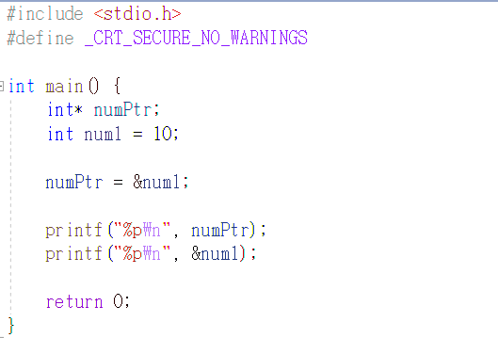

포인터의 활용
01
다음 코드를 실행해 봅시다.
02
다음과 같은 주소값들이 출력되게 됩니다.

Slide 6


포인터의 활용
03
포인터 변수를 선언할 때는 다음과 같이 “*” 를 붙여서 선언합니다.
04
포인터 변수를 선언했으면 &로 변수의 주소를 구해서 포인터 변수에 저장합니다.
05
Printf를 통해서 numPtr의 값을 출력해보면 변수 num1의 주소값이 나옵니다.

Slide 7
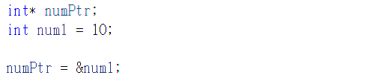
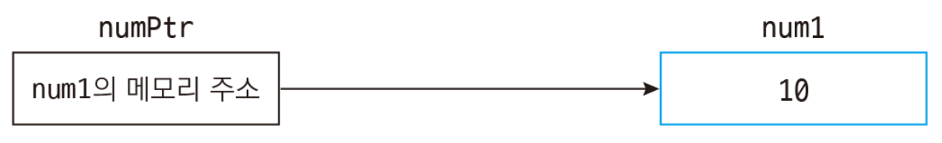
포인터 활용
06
다음 코드를 그림으로 표현해 보겠습니다.
07
numPtr은 10이 저장된 메모리 공간, 즉 변수 num1이 있는 공간을 가리키게 됩니다.

Slide 8
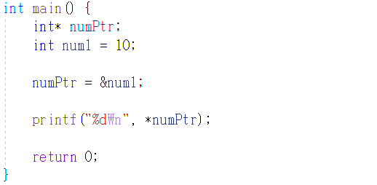

포인터 역참조
01
다음 코드를 실행해 봅시다. 어떤 결과가 나오나요?
02
실행 결과 다음과 같이 10이 출력되는 것을 알 수 있습니다.

Slide 9

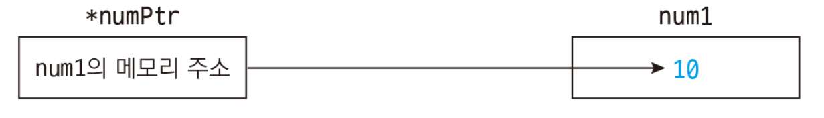
포인터 역참조
03
역참조 연산자 “*”는 포인터 앞에 붙입니다. 이 때, 포인터 변수를 선언할 때의 “*”와 다릅니다.
04
여기서는 numPtr이 num1의 메모리 주소를 저장하고 있으므로, num1의 값 10이 출력됩니다.
05
포인터는 변수의 주소만 가리킨다면, 역참조는 주소에 접근하여 값까지 가져오는 것입니다.

Slide 10
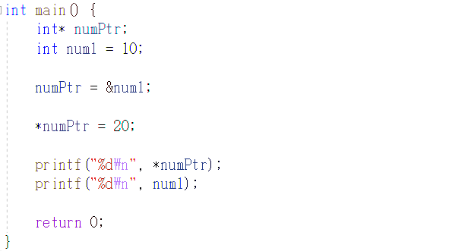

포인터 역참조
06
이번에는 다음 코드와 같이 역참조를 사용해 값을 저장해 보겠습니다.
07
실행 결과는 다음과 같이 모두 20이 출력됩니다.

Slide 11

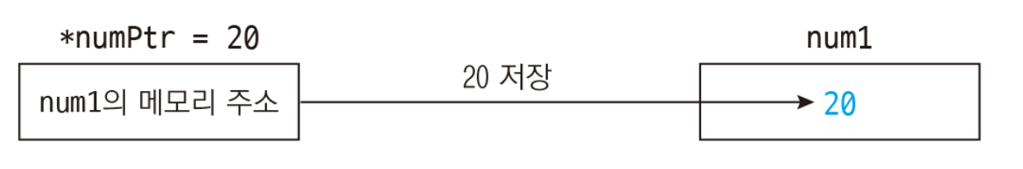
포인터 역참조
08
역참조 연산자로 numPtr에 접근해 그 주소 내에 있는 값 자체를 바꾸었습니다.
09
그렇기 때문에 num1의 주소값 내에 들어있던 값이 바뀐 것이므로, num1이 20으로 출력됩니다.

Slide 12
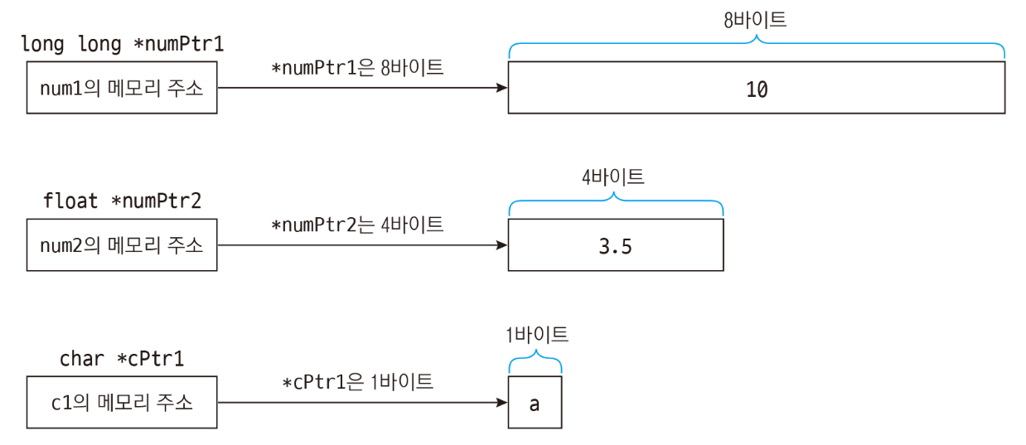
포인터 자료형
01
C언어에서 활용할 수 있는 모든 자료형은 포인터로 만들 수 있습니다.
02
포인터에 저장되는 메모리 주소값은 정수형으로 동일합니다.
03
그러나 선언하는 자료형의 크기에 따라 메모리에 접근하는 방식이 달라집니다.
04
포인터 역참조 시 선언한 자료형 크기에 맞춰 값을 가져오거나 저장합니다.

Slide 13
정리하기 - 포인터
01
포인터는 메모리의 주소값에 접근할 수 있도록 해 줍니다.
02
포인터는 여러 가지 자료형으로 선언이 가능합니다.
03
포인터는 역참조를 통해 해당 메모리에 저장된 실제의 값을 가져올 수 있습니다.

Slide 14
Q & A

Slide 15
감사합니다.

